Slide 1
计算机基础入门
主讲：武国庆
手机：18001152851

Slide 2
主要内容
计算机硬件基本知识
计算机软件及常规操作
计算机网络基础知识
计算机键盘指法练习

Slide 3
1. 计算机硬件基本知识
计算机基础
台式计算机的组成
计算机工作原理
计算机发展史

Slide 4
1.1 计算机基础
定义
计算机（computer）俗称电脑，可以进行数值计算，又可以进行逻辑计
算，还具有存储记忆功能，能够按照程序运行，自动、高速处理海量数据的现
现代化智能电子设备。
由硬件系统和软件系统所组成。
计算机发明者约翰·冯·诺依曼。计算机是20世纪最先进的科学技术发明之
一，已成为信息社会中必不可少的工具

Slide 5
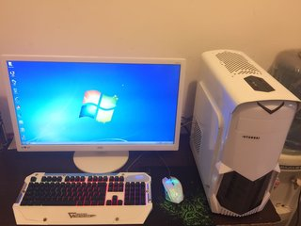
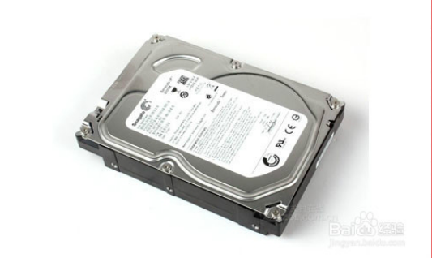
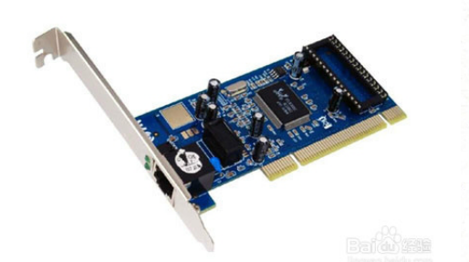
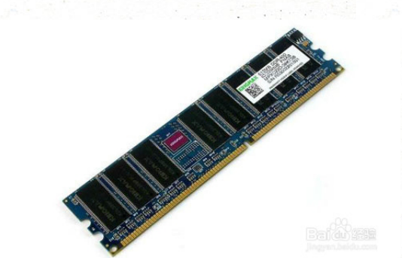
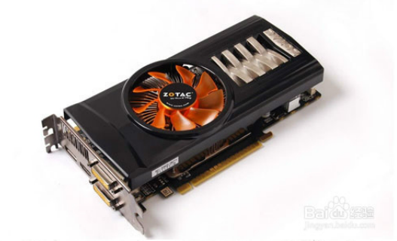
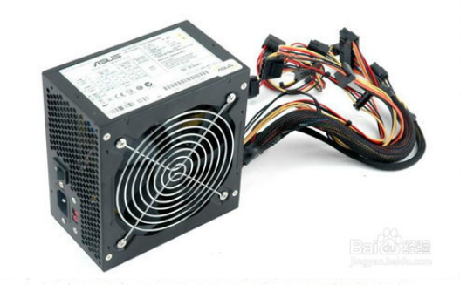
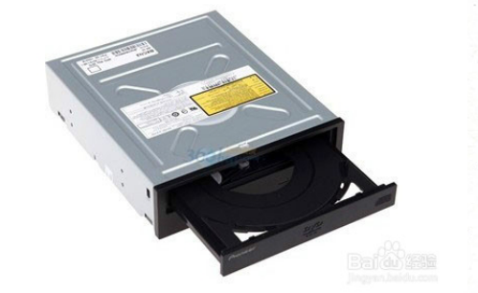
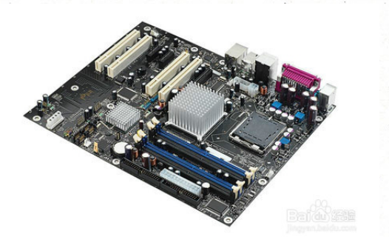
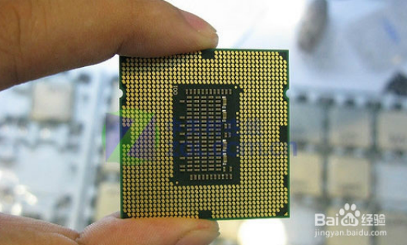
1.2 台式计算机的组成

Slide 6
1.2 重点
CPU
中央处理器（CPU，Central Processing Unit）是一块超大规模的
集成电路，是一台计算机的运算核心和控制核心。它的功能主要是解释
计算机指令以及处理计算机软件中的数据。
内存
内存是计算机中最重要的部件之一，它是与CPU进行沟通的桥梁。计
算机中所有程序的运行都是在内存中进行。其作用是用于暂时存放CPU
中的运算数据。
外存----硬盘、U盘等。

Slide 7

1.3 计算机工作原理
1.组成计算机的物理设备：运算器、控制器、存储器、输入设备（键盘
、鼠标）、输出设备（显示器、打印机）。
2.
计算机工作原理----冯·诺依曼原理

Slide 8
小结
1.计算机的定义
2.台式计算机的组成
3.CPU与内存
4.冯·诺依曼原理

Slide 9
补充
外存储器是可将程序和永久保存的存储介质，可以说其容量是无限的。
（如硬盘、U盘）。
· 机械硬盘： 机械硬盘就是传统普通硬盘
· 固态硬盘：1.读写速度快
2.防震抗摔性高
3.低功耗
4.无噪音
5.工作温度范围大：普通·5-55摄氏度、固态·-10--70摄氏度
6.轻便：比常规轻20-30克。
外存储器

Slide 10
补充
计算机存储单位
1、位bit（比特)，计算机最小的存储单位，存放一位二进制数，即0或1。
2、字节byte：8个二进制为一个字节（B），最常用的单位。
1Byte（B）=8bit
3、KB（千字节）2的10次方
1KB=1024B
4、MB（兆）2的20次方
1MB=1024KB
5、GB(吉) 2的30次方
1GB=1024MB
6、TB（太）2的40次方
1TB=1024GB

Slide 11
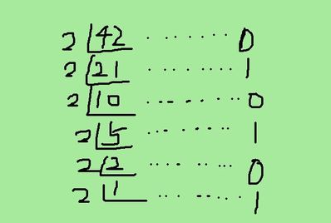
补充
二进制和十进制的转换
1、十进制转二进制

Slide 12
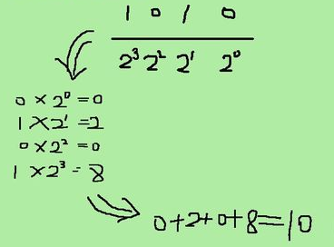
补充
二进制和十进制的转换
2、二进制转十进制

Slide 13
2. 计算机操作软件及基本操作计算机软件及常规操作
计算机软件
文件与文件扩展名
常用快捷键

Slide 14
2.1 计算机软件
1.概念
计算机软件（Software，也称软件）是一系列按照特定顺序组织的计算机数据
和指令的集合。
计算机软件包含计算机系统中的程序及其文档。程序是计算任务的处理对象和
处理规则的描述；文档是为了便于了解程序所写的阐明性资料。
2.软件的分类
计算机软件按照其功能划分为系统软件和应用软件两大类。
（1）系统软件主要包括操作系统和系统工具软件。
（2）应用软件是迎来帮助用户完成某类特定的工作而开发的专业性的计算机程序
。应用软件种类繁多，如office办公软件、浏览器软件、微信、QQ、钉钉、支付
宝，以及各种游戏软件等等。

Slide 15
2.1 计算机软件
3.软件与硬件的不同
（1）表现形式不同。硬件有形，有色，有味，看得见，摸得着。而软件无形
无色，摸不着。
（2）生产方式不同。软件是用编程语言来实现。
（3）要求不同。硬件产品允许有误差，而软件产品不允许有误差。
（4）维护方式不同。
4.有关的软件
屏幕共享软件、网页浏览器、office办公软件、HBuilder（H5开发软件）、
Eclipse（Java开发软件）、有道云笔记（云笔记）、Photoshop（图形处理）
5.软件安装
傻瓜式安装

Slide 16
2.2 文件与文件扩展名
1.文件与文件夹
· 文件夹的概念：文件夹是用于组织和存放文件的虚拟容器，并以图标和名称表示。
· 文件的概念：文件指被赋予名字并存储于磁盘上的信息的集合，这种信息可以是
文档或是应用程序。
·文件名的构成：文件名=基本名+扩展名
·文件名扩展名概念：文件扩展名是在英文句点(.)后的字符串，用来标明文件的
操作特性或结构特性，操作系统用它来判断要加载什么程序。
·常见的文件扩展名（文件后缀）：
word---.doc/.docx excel---.xls/xlsx .txt
ppt---.ppt/.pptx 压缩---.rar/.zip
图形文件---.gif/.jpg/.png 网页文件---.html/htm
.psd

Slide 17
2.3 常用快捷键
· Ctrl+A 全选
· Ctrl+C 复制
· Ctrl+V 粘贴
· Ctrl+X 剪切
· Ctrl+Z 撤销
· Ctrl+S 保存

Slide 18
2.4 小结
1 计算机软件的分类
2 软硬件的不同
3 常见的文件扩展名

Slide 19
3 计算机网络基础
计算机网络概述
计算机网络组成
计算机网络分类
IP地址

Slide 20
3.1 计算机网络概述
1.定义
计算机网络（computer networks），是指将地理位置不同的具有独立功能的
多台计算机及其外部设备，通过网络连接设备等传输介质连接起来，在网络操作
系统、网络管理软件及网络通信协议的管理和协调下，实现资源共享和信息传递的
计算机系统。简单而言，计算机网络就是通过电缆、电话线或无线通讯将两台以上
的计算机互相连接起来的一套集合。
2.主要功能
· 资源共享
· 网络通信/信息传递
· 分布式处理：能够把要处理的任务分散到各个计算机上运行。
·集中管理：如交通运输部门的订票系统、军事指挥系统等。。-

Slide 21
3.2 计算机网络组成
· 一个完整的计算机网络系统是由网络硬件和网络软件所组成的。
· 网络硬件是计算机网络系统的物理实现，网络软件是网络系统中的技术支持。两
者相互作用，共同完成网络功能。
· 网络硬件： 一般指网络的计算机、传输介质、和网络设备等。
·传输介质：是提供数据传输的线路，如：双绞线、光缆、电话线、无线通信。
·接入端口设备：网卡、Modem（调制解调器俗称猫）。
·网络设备：集线器、交换机、路由器。
· 网络软件 ： 一般指网络操作系统、网络通信协议、网络管理软件等
·网络操作系统：windows
·网络协议软件：TCP/IP协议
·网络管理软件、网络通信软件、网络应用软件

Slide 22
3.3 计算机网络分类
1：按覆盖范围分类：
·局域网、城域网、广域网
2：按服务方式分类：
·对等网、基于客户机/服务器模式的网络
3：按传输介质分类：
·有线网：双绞线、光纤
·无线网

Slide 23
3.4 IP地址
1.定义
IP地址是指互联网协议地址。IP地址是IP协议提供的一种统一的地址格式，它为
互联网上的每一个网络和每一台主机分配一个逻辑地址，以此来屏蔽物理地址的差
异。
IP地址通常用“点分十进制”表示成（a.b.c.d）的形式，其中，a，b，c，d都
是0~255之间的十进制整数。例：（127.0.0.1）
IP地址编制方案将IP地址空间划分为A、B、C、D、E五类，其中A、B、C是基
本类，D、E类保留使用。
IP地址的版本：IPV4和IPV6。

Slide 24
3.4 IP地址
2. 分类
（1）A类地址（A类保留给政府机构）
·A类地址第1字节为网络地址，其他3个字节为主机地址。
·A类地址网络号范围：1.0.0.0---126.0.0.0
（2）B类地址（B类地址分配给中等规模的公司）
·B类地址网络号范围：128.0.0.0---191.255.0.0
（3）C类地址（C类分配给任何需要的个人）
3.标准的子网掩码
子网掩码用来指明一个IP地址的哪些位标识的是主机所在的子网以及哪些标识
的是主机的位掩码。
·A类IP地址的标准子网掩码：255.0.0.0
·B类IP地址的标准子网掩码：255.255.0.0
·C类IP地址的标准子网掩码：255.255.255.0

Slide 25
3.4 IP地址
4.查看自己电脑的IP地址
· ipconfig：是调试计算机网络的常用命令。开始->运行->cmd>ipconfig

Slide 26
3.5 小结
1 计算机网络的主要功能
2 网络硬件和网络软件有哪些
3 a类b类c类ip地址

Slide 27
4 计算机键盘指法
计算机键盘
键盘指法图

Slide 28
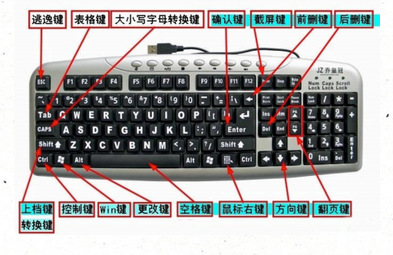
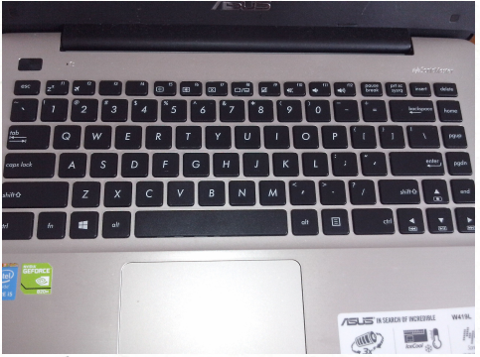
4.1 计算机键盘

Slide 29
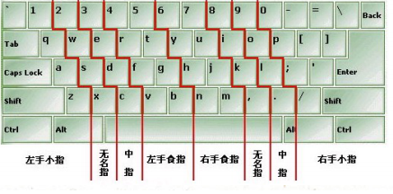
4.2 计算机指法图

Slide 30
补充 字符集及字符编码问题
1.概述
只要有中文的地方就会出现编码问题。
2.基本概念
·字符：是关于文字和符号的总称，包括各个国家的文件、标点符号、图形符号、
数字等等。例如：一个汉字，一个标点，一个英文字母，都是字符。
·字符集：是多个字符的集合。我们可以理解成就是一本大字典。
·字符编码：计算机只能识别二进制1和0。字符集中的字符，计算机是不能直接
识别的，所以要将字符集转化为计算机可以识别的二进制，这个转化过程就是编码。
而字符编码就是将二进制的数与字符集中的字符对应起来的一套规则。

Slide 31
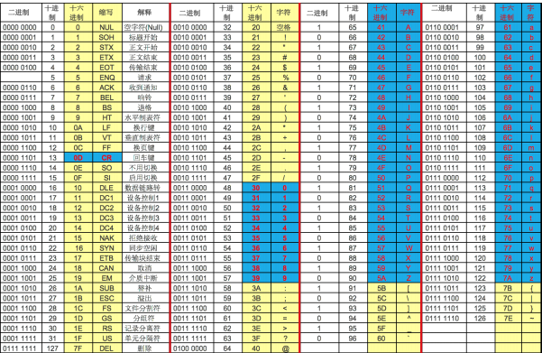
补充 ASCII码表

Slide 32
补充 字符集及字符编码问题
常用中文编码
utf-8
gb2312

